Slide 1






C.E.E.T
Sergio Nicolas Bautista Franco, Carlos Alberto Cristancho Parra, Cristian Ferney Silva Urueña
2338311
Paola Tatiana Tovar
13 de septiembre de 2021
S.M.I.E.P
Software de Manejo para Inventarios en Empresas Pequeñas.

Slide 2

Problemática
Tienda Express
En una tienda de barrio llamada Tienda Express y ubicada en la localidad de Bosa, en un sector interno conocido como Las Atalayas, allí se puede observar cómo la falta de un sistema de información que permita realizar un inventario ha causado que no se pueda dar un seguimiento eficaz al manejo de la contabilidad de los productos y un bajo control en todas las actividades que allí se llevan a cabo.

Slide 3
Tienda Express
En este lugar podemos observar que el poco control que se intenta llevar acerca del inventario de los producto se hace en unos cuadernos y estos no permiten realizar un análisis a fondo de los productos que se tienen y se deben pedir, situación que ha dado paso a pérdidas económicas, pues productos que exceden la fecha de caducidad no son contados y cambiados oportunamente. De igual forma, se observa que a falta de un buen sistema, ellos se han visto en la necesidad de hacer las cosas más esenciales a instinto y sin ningún fundamento real.

Slide 4
Tienda Express
Pregunta Problema
¿Cómo facilitar el manejo de los productos y obtener un stock más estable para obtener mayor control en los gastos, además de un mejor manejo del dinero con base en productos tangibles, disponibles y comerciables a través de la implementación un sistema informático de inventarios?

Slide 5
#1
Evaluar los elementos y herramientas necesarias para prestar un servicio de calidad.
Objetivo
General
Objetivos
Específicos
#2
Cubrir una necesidad de forma inmediata y segura, proporcionando una buena experiencia al cliente durante su compra.
Implementar un sistema de inventarios que permita mayor competitividad con estrategias que permitan la venta de productos de calidad y un manejo eficiente del producto que se tiene, además de un manejo contable diario entre cantidad de producto y dinero.
#3
Fomentar una relación de fidelidad y confianza con los sistemas automatizados que colaboran a un mejor manejo de una empresa.

Slide 6
Justificación
01
¿Por qué se va a hacer?
03
¿Qué problemáticas resuelve?
02
04
¿Para qué se va a hacer?
¿Cómo se va a hacer?

Slide 7
“
Justificación
Los motivos que nos llevaron a hacer este proyecto es poder crear un sistema que ayude a solucionar algunos problemas de pequeñas empresas a llevar un control más eficaz en cuanto a cantidad de productos, para así poder realizar un correcto inventario ser capaces de medir un futuro inventario y no tener el consecuente de pérdidas en dinero, Este proyecto beneficiará a aquellas microempresas que no cuenten con los
medios para realizar un registro digital
inteligente que posibilite un mejor manejo del producto que ingresa y que se vende. Todo esto será posible al crear el S.M.I.E.P, pues será un sistema integrado a empresas pequeñas para el manejo de inventarios.
“

Slide 8

Alcance
Tendremos un sistema de inventario que facilitara las necesidades del personal de la tienda, lo que buscamos con los inventarios es tener una mejor estructuración en los productos que ingresan a la tienda, con la finalidad de cada cierre de mes tener las cuentas de aquellos productos represados o dañados que debe solicitar un cambio o reportarlo como perdida y también los productos que más se vendieron y los que no, con todo esto se tendrá un sistema automatizado que proporciona la facilidad de un inventario pertinente y calcular los detalles desglosados de descuadres, junto con faltantes calculados de la venta del día a la hora del cierre.
Photo by Dave Hoefler on Unsplash

Slide 9
Al aplicativo se le delegará la tarea de facilitar y expresar numéricamente los productos en stock disponibles, almacenados, vendidos y dará un aviso si es necesario hacer un pedido y cómo realizarlo. De igual forma, llegará hasta el punto de almacenar ventas, ingresos y egresos de dinero para cualificar la rentabilidad del negocio en cuanto a los productos que se venden, pues este llegará a realizar la función, en un apartado especial, de calcular la cantidad de ventas del día y así poder sacar un estimado de efectivo obtenido, para poder ingresar el valor del conteo final de dinero y que SMIEP se encargue de calcular un descuadre, faltantes y diga de cuanto es.
De ser necesario, se hará una petición a los encargados de la tienda y se dedicará un poco más de tiempo a investigar; esto como recurso de apoyo.
Photo by Dave Hoefler on Unsplash

Slide 10

Delimitación
La base de este proyecto es crear un software que permita a empresas pequeñas tener un control total de la información de todos sus productos con un inventario automatizado. Se pretende facilitar los procesos de almacenaje, ingresos y egresos de productos para poder obtener resultados de ganancia más exactos. Además de permitir un usuario administrador que verifique las ventas diarias y poder juzgar los productos de mayor demanda y cuales son aquellos que no es conveniente surtir a corto plazo.
Photo by Dave Hoefler on Unsplash

Slide 11

Técnicas de recolección de datos
Estas preguntas de cuestionario serán realizadas a las principales personas dentro de la jerarquía de Tienda Express (Dueños, Hijo y Clientes), pues de ellos en su entorno profesional manejando esta pequeña empresa conocen cada detalle de la misma y nos pueden brindar la información más eficiente en cuanto al manejo que a esta se le da. Como la información referente a que ellos llevan el control de los pedidos a proveedores en un cuaderno. Para ello se propicia el uso de la siguiente técnica de recolección con una metodología de embudo. El cuestionario se realizará de la siguiente manera:
—Buen día, en este día vengo a realizarle unas cuantas preguntas acerca de su empresa Tienda Express, Le voy a solicitar una información personal antes de empezar.

Slide 12
Dueños
¿Cuál es su nombre completo?
¿Qué edad tiene?
¿Qué observa del manejo de productos en su negocio?
¿Usted cree que el orden que lleva en sus productos es eficiente para tener un control eficaz?
De presentar pérdidas a causa de un producto dañado o caducado, ¿esas pérdidas estaban registradas con anterioridad o fueron imprevistas? ¿cómo manejan estos casos?
¿Ha recibido quejas de su tienda? de ser así, ¿qué quejas ha recibido?
¿El negocio ha funcionado correctamente llevando los pedidos de productos registrados en un cuaderno?
Sí.
No.
En ocasiones.

Slide 13
¿Qué tan satisfecho se siente con la organización de la entrada, salida y registro de productos?
Muy satisfecho.
Satisfecho.
Intermedio.
Insatisfecho.
Muy insatisfecho.
¿Los proveedores vienen a ustedes o ustedes se comunican con ellos?
Los proveedores vienen.
Contactamos a los proveedores.
¿Manejan algún tipo de base de dinero a la hora de hacer la apertura?
Sí.
No.
¿Organizan los descuadres en caja y con el producto de alguna forma?
Sí.
No.
Cómo __________.

Slide 14
Familiar (Hijo) de los dueños
¿Ha visto que su familia ha logrado obtener buenas ganancias con el negocio?
A) Sí B) No C) A veces
¿Han organizado sus técnicas de registro de ventas?
A) Sí B) No C) Algunas cosas
¿Ha visto que sus padres conozcan de un faltante de dinero o producto al finalizar el día o que lleven algún proceso si sucede esto?
A) Sí B) No C) Nunca lo hacen D) No existe ningún modo de registrar eso
¿Usted se involucra en el negocio familiar?, ¿cuándo?
A) Sí ¿Cuándo? _________. B) No ¿Por qué? _________.
¿Sus padres mantienen el inventario de los productos de forma organizada cuando lo reciben de los proveedores? ¿Cómo lo hacen?
A) Sí _______ B). No _______

Slide 15
Si un producto es vendido, ¿cómo hacen sus padres para tener reflejada esta venta?
¿Cómo registran o qué técnicas utilizan para organizar los productos que llegan?
Si un cliente hace un reclama sobre un producto en mal estado, ¿cómo se reporta este?
¿Qué procedimiento utiliza a la hora de hacer cuentas de lo vendido? ¿en dónde lo registran?
¿Cómo llevan el inventario y los datos a la hora de realizar un pedido de productos? ¿cómo saben cuánto deben pedir?
¿Están satisfechos con la forma en se organiza la mercancía, las ventas, los egresos e ingresos, las pérdidas y demás o preferirían que hubiera un método que facilitara estas tareas?

Slide 16
Cliente
¿Cual es su nombre?
¿Cuántos años tiene?
¿Qué productos compró ahora en esta tienda?
Al entrar y analizar la tienda, ¿qué logró identificar?
En una clasificación de 1 a 10, siendo 10 lo más alto y 1 lo más bajo, ¿cómo calificaría el nivel de organización de la tienda?
A) Se espera una respuesta entre 1 y 10.
¿Cree usted que esta empresa cuenta con un buen manejo de su inventario? ¿Por que?
A)Sí. ¿Por qué? B) No. ¿Por qué?
¿Identificó alguna falencia en la atención al cliente causada por la organización interna de la empresa?
A) Sí B) No
¿Encuentra el producto que necesita siempre que viene a comprar?
A) Sí B) No

Slide 17
¿Tiene alguna queja sobre la empresa? ¿Cuál?
¿Qué le gustaría recomendar para mejorar la empresa?
¿Qué tan satisfecho se encuentra con la tienda, la organización que es perceptible y la atención al cliente?
A)Muy insatisfecho B) Insatisfecho C) Intermedio D) Satisfecho. E) Muy satisfecho

Slide 18

BPMN

Slide 19

BPMN Actual

Slide 20
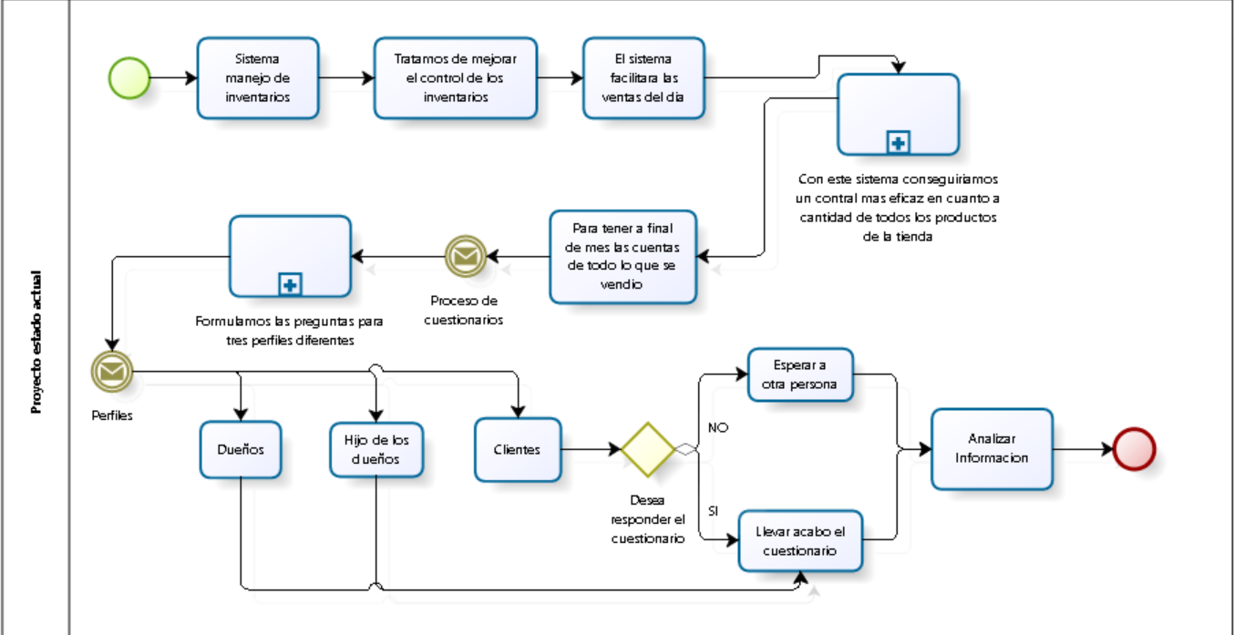
Ir al mapa

Slide 21

BPMN Propuesto

Slide 22
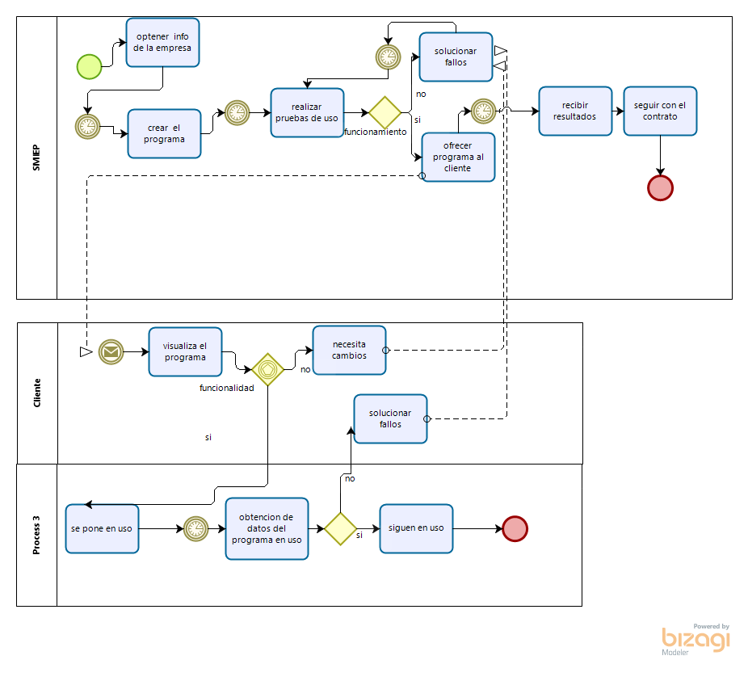
Ir al mapa

Slide 23

Requerimientos de software

Slide 24

Requerimientos Funcionales

Slide 25
Identificación del Requerimiento | RF01
Nombre del requerimiento | Acceso al sistema
Características | acceder con el usuario asignado en el sistema de inventarios para poder visualizar los productos que hay y que faltan
Descripción del requerimiento | Ingresar datos de inicio de sesión para hacer login y la posibilidad de hacer logout para acceder al sistema.
Requerimiento no funcionales | RNF01 RNF05
Prioridad del requerimiento | Alta

Slide 26
Identificación del Requerimiento | RF02
Nombre del requerimiento | Ingresar número de productos totales en el almacén
Características | Tener acceso al sistema para poder registrar los productos que hay
Descripción del requerimiento | Se permitirá al usuario ingresar el numero de productos que se encuentren disponibles en toda la tienda, para que el sistema pueda ir descontando con cada venta.
Requerimiento no funcionales | RNF01 RNF05
Prioridad del requerimiento | Alta

Slide 27
Identificación del Requerimiento | RF03
Nombre del requerimiento | Ingresar cantidad de efectivo
Características | Permite digitar la cantidad de efectivo que se ha manejado para que el sistema la registre y pueda hacer los cálculos correspondientes.
Descripción del requerimiento | Esto nos permitirá llevar la información del dinero que se está moviendo en la empresa
Requerimiento no funcionales | RNF01 RNF05
Prioridad del requerimiento | Alta

Slide 28
Identificación del Requerimiento | RF04
Nombre del requerimiento
Características
Descripción del requerimiento
Requerimiento no funcionales | RNF01 RNF05
Prioridad del requerimiento | Alta

Slide 29
Identificación del Requerimiento | RF05
Nombre del requerimiento
Características
Descripción del requerimiento
Requerimiento no funcionales | RNF01 RNF05
Prioridad del requerimiento | Alta

Slide 30
Identificación del Requerimiento | RF06
Nombre del requerimiento
Características
Descripción del requerimiento
Requerimiento no funcionales | RNF01 RNF05
Prioridad del requerimiento | Alta

Slide 31
Identificación del Requerimiento | RF07
Nombre del requerimiento
Características
Descripción del requerimiento
Requerimiento no funcionales | RNF01 RNF05
Prioridad del requerimiento | Alta

Slide 32
Identificación del Requerimiento | RF08
Nombre del requerimiento
Características
Descripción del requerimiento
Requerimiento no funcionales | RNF01 RNF05
Prioridad del requerimiento | Alta

Slide 33
Identificación del Requerimiento | RF09
Nombre del requerimiento
Características
Descripción del requerimiento
Requerimiento no funcionales | RNF01 RNF05
Prioridad del requerimiento | Alta

Slide 34
Identificación del Requerimiento | RF010
Nombre del requerimiento
Características
Descripción del requerimiento
Requerimiento no funcionales | RNF01 RNF05
Prioridad del requerimiento | Alta

Slide 35
Requerimientos No Funcionales

Slide 36
Identificación del Requerimiento | RNF01
Nombre del requerimiento | Sistema de inventario NO FUNCIONAL
Características | El personal autorizado deberá colocar su usuario para ingresar al sistema
Descripción del requerimiento | El sistema otorgará una mejor organización del inventario de los productos
Prioridad del requerimiento | Alta

Slide 37
Identificación del Requerimiento | RNF02
Nombre del requerimiento | Control de los productos NO FUNCIONAL
Características | Tener en el inventario la facilidad de saber que productos están entrando a la tienda
Descripción del requerimiento | Con el sistema se tendrá la posibilidad de obtener la información de los productos que se están comprando.
Prioridad del requerimiento | Alta

Slide 38
Identificación del Requerimiento | RNF03
Nombre del requerimiento | Interfaz del sistema
Características | El sistema presentará una interfaz sencilla para que sea de fácil manejo al personal autorizado.
Descripción del requerimiento | El sistema debe tener una interfaz sencilla y fácil de comprender.
Prioridad del requerimiento | Alta

Slide 39
Identificación del Requerimiento | RNF04
Nombre del requerimiento | Ingresar usuario al sistema
Características | Los usuarios deberán ingresar su nombre para ingresar al sistema
Descripción del requerimiento | El sistema de inventarios podrá ser consultado por el personal que está autorizado.
Prioridad del requerimiento | Alta

Slide 40
Identificación del Requerimiento | RNF05
Nombre del requerimiento | Compatibilidad de uso
Características | Será compatible en solo el computador
Descripción del requerimiento | El sistema solo se podrá usar en computador ya que tendrá un mejor manejo.
Prioridad del requerimiento | Alta

Slide 41
Identificación del Requerimiento | RNF06
Nombre del requerimiento
Características
Descripción del requerimiento
Prioridad del requerimiento | Alta

Slide 42
Identificación del Requerimiento | RNF07
Nombre del requerimiento
Características
Descripción del requerimiento
Prioridad del requerimiento | Alta

Slide 43
Identificación del Requerimiento | RNF08
Nombre del requerimiento
Características
Descripción del requerimiento
Prioridad del requerimiento | Alta

Slide 44
Identificación del Requerimiento | RNF09
Nombre del requerimiento
Características
Descripción del requerimiento
Prioridad del requerimiento | Alta

Slide 45
Identificación del Requerimiento | RNF010
Nombre del requerimiento
Características
Descripción del requerimiento
Prioridad del requerimiento | Alta

Slide 46

Diagramas de casos UML

Slide 47

Thank you for your atention!

